Slide 1

Somos un ecosistema de desarrolladores de software

Slide 2





JavaScript ASYNC- AWAIT

Slide 3

ASYNC- AWAIT
Asincronía
➢ La asincronía en JavaScript se refiere a la capacidad del lenguaje para ejecutar operaciones de manera no bloqueante, permitiendo que otras tareas continúen mientras una tarea en particular está en curso.
➢ Sirve para el manejo eficiente de operaciones que pueden llevar tiempo, como la lectura de archivos, solicitudes de red y operaciones intensivas en CPU.
➢ JavaScript es un lenguaje de programación de un solo hilo, lo que significa que ejecuta una operación a la vez en un solo hilo de ejecución.
➢ Para lograr asincronia a partir de un solo hilo, Javascript hace uso de los siguientes mecanismos: Callbacks, Promesas y async/await.

Slide 4


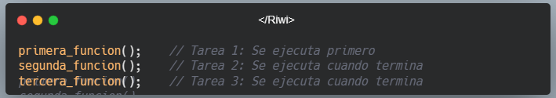
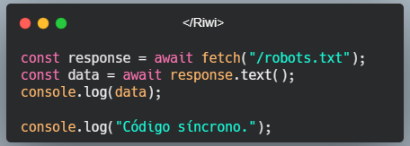
ASYNC- AWAIT
Sincronía vs Asincronía
Cuando comenzamos a programar, normalmente realizamos tareas de forma síncrona, llevando a cabo tareas secuenciales que se ejecutan una detrás de otra, de modo que el orden o flujo del programa es sencillo y fácil de observar en el código:
En un caso real necesitaremos realizar operaciones asíncronas, donde se han de realizar tareas que tienen que esperar a que ocurra un determinado suceso que está fuera de nuestro control, y reaccionar realizando otra tarea sólo cuando dicho suceso ocurra.

Slide 5

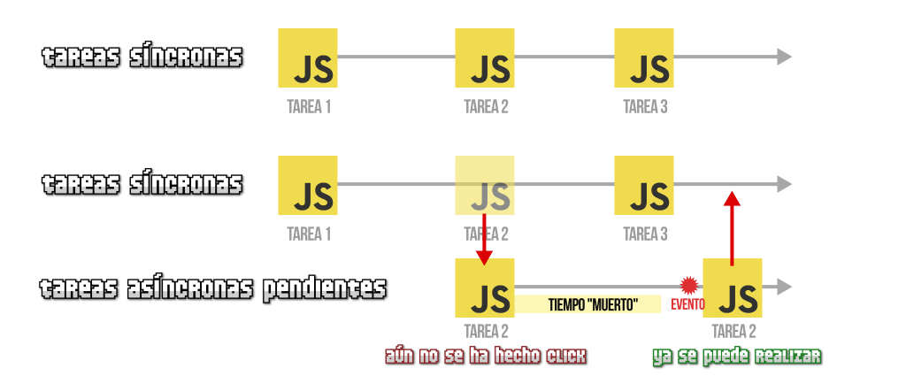
ASYNC- AWAIT
Lenguaje no bloqueante
Un lenguaje no bloqueante hace referencia a que las tareas que realizamos no se quedan bloqueadas esperando ser finalizadas, y por consiguiente, evitando proseguir con el resto de tareas.
Por ejemplo, la segunda_funcion() del ejemplo anterior realiza una tarea que depende de otro factor, como por ejemplo un click de ratón del usuario. En caso de ser bloqueante, hasta que el usuario no haga click, Javascript no seguiría ejecutando las demás funciones, sino que se quedaría bloqueado esperando a que se terminase esa segunda tarea:
Pero como Javascript es un lenguaje no bloqueante, lo que hará es mover esa tarea a una lista de tareas pendientes a las que irá «prestándole atención» a medida que lo necesite, pudiendo continuar y retomar el resto de tareas a continuación de la segunda.

Slide 6
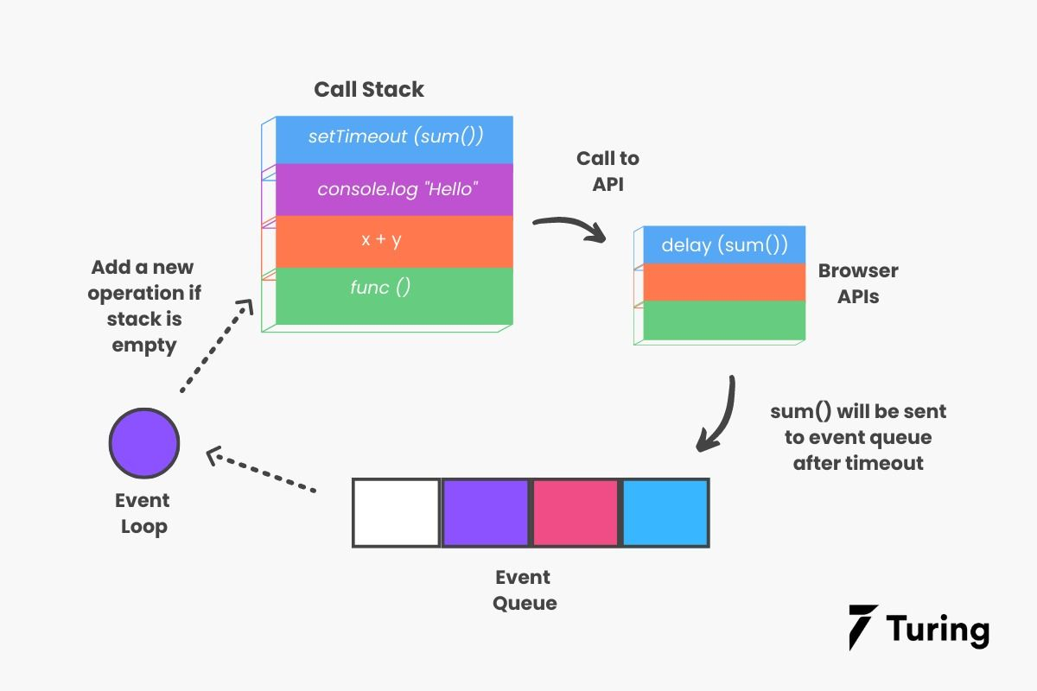
ASYNC- AWAIT

Slide 7
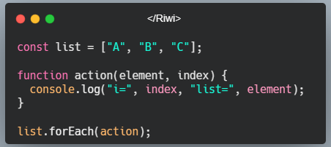
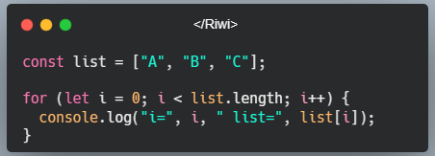
ASYNC- AWAIT
Callbacks
las funciones callback son un tipo de funciones que se pasan por parámetro a otras funciones. Además, los parámetros de dichas funciones toman un valor especial en el contexto del interior de la función.

Slide 8
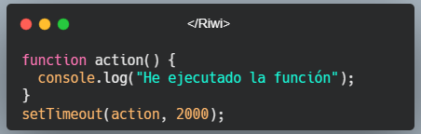
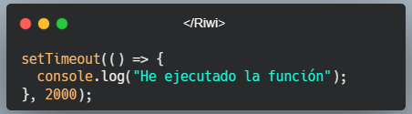
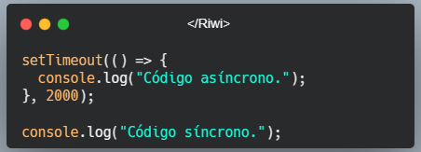
ASYNC- AWAIT
Callbacks y Asincronía
Para ejemplificar las funciones callbacks utilizadas para realizar tareas asíncronas, probablemente, el caso más fácil de entender es utilizar un temporizador mediante la función setTimeout(callback, time).
Por ejemplo se tiene una función que será llamada luego de un tiempo (2seg) y realizará lo que hay dentro de ella. Se puede expresar de manera explícita o mediante arrow function.
En el ejemplo de la izquierda se ejecuta primero la instrucción que está al final y luego la primera.

Slide 9
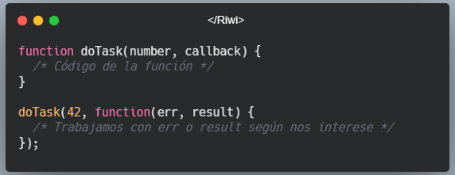
ASYNC- AWAIT
Callbacks y Asincronía
Las funciones callback pueden utilizarse como un primer intento de manejar la asincronía en un programa.
El siguiente código muestra la estructura que tendría la declaración y el llamado de una función callback asíncrona.
FUN FACT!
Las funciones callback eran muy utilizadas en la época dorada de jQuery.

Slide 10
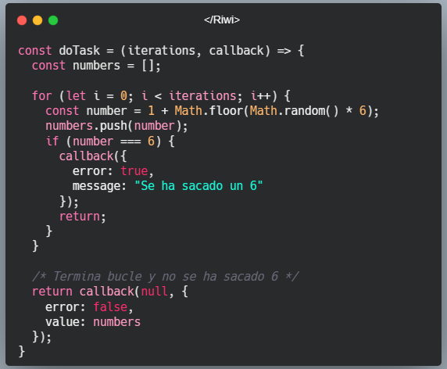
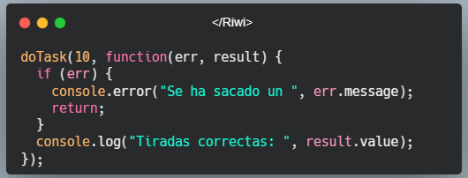
ASYNC- AWAIT
Callbacks y Asincronía
Se presenta un ejemplo completo de función callback asíncrona.
Declaración
Llamado

Slide 11
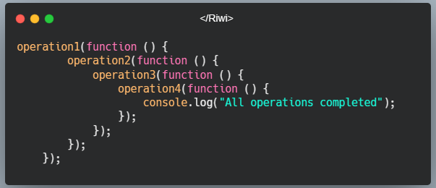
ASYNC- AWAIT
Malas Prácticas - Callback Hell
Las funciones callbacks tienen ciertas desventajas evidentes. En primer lugar, el código creado con las funciones tiende a ser caótico. Por ejemplo, pasar un null por parámetro en una función, no es recomendable.
Cuando se tiene que gestionar la asincronía varias veces en una misma función, se produce lo que se conoce como Callback Hell. El Callback Hell es el resultado de anidar varias funciones con callback en su interior.
Para evitar este problema, se pensó en las promesas.

Slide 12
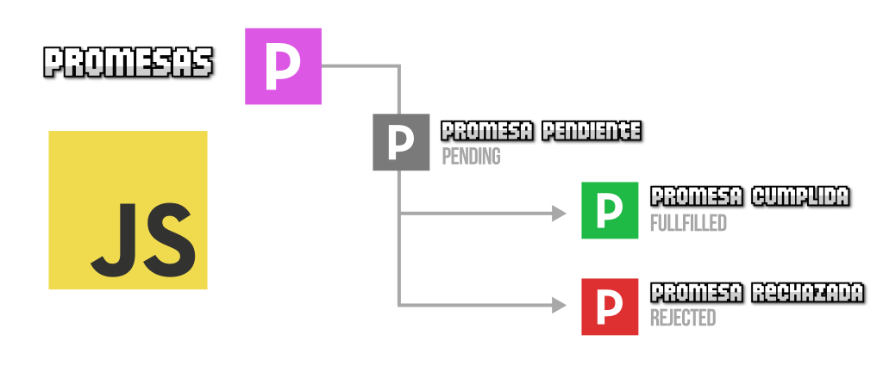
ASYNC- AWAIT
Promesas
Una promesa es una acción que en principio pensamos que se cumplirá, pero en el futuro pueden ocurrir varias cosas:
La promesa se cumple (promesa resuelta).
La promesa no se cumple (promesa rechazada).
La promesa se queda en un estado incierto indefinidamente (promesa pendiente).
Se debe tener en cuenta que existen dos partes importantes de las promesas: como consumirlas (utilizar promesas) y como crearlas (preparar una función para que use promesas y se puedan consumir).

Slide 13
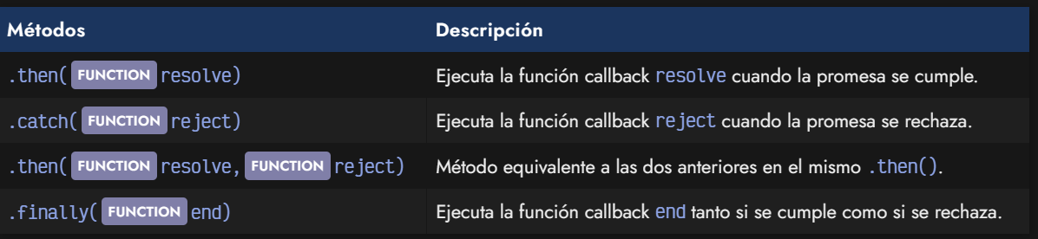
ASYNC- AWAIT
Promesas
Las promesas en Javascript se representan a través de un object , y cada promesa estará en un estado concreto: pendiente, aceptada o rechazada. Además, cada promesa tiene los siguientes métodos:

Slide 14
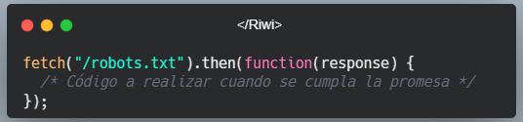
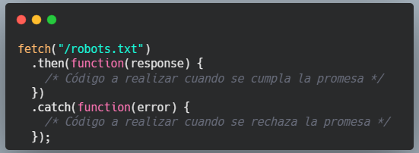
ASYNC- AWAIT
Promesas- Consumo
Para consumir una promesa se utiliza el .then() con un sólo parámetro, ya que lo que se busca es realizar una acción cuando la promesa se cumpla.
Se hace uso del método .catch() para actuar cuando se rechaza una promesa:
Para los métodos .then() y .catch() se suele ver de la siguiente forma para que sea más legible.

Slide 15
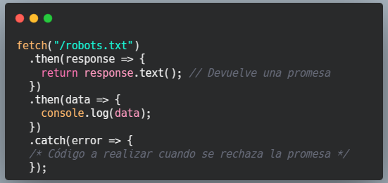
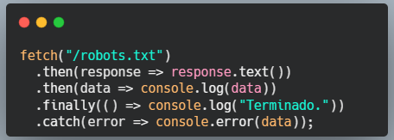
ASYNC- AWAIT
Promesas- Consumo
Se pueden encadenar varios .then() si se siguen generando promesas y se devuelven con un return. Tras un .catch() también es posible encadenar .then() para continuar procesando promesas.
Mediante arrow functions se puede mejorar la legibilidad del código. Por último se agrega el método .finally() para añadir una función callback que se ejecutará tanto si la promesa se cumple o se rechaza.

Slide 16
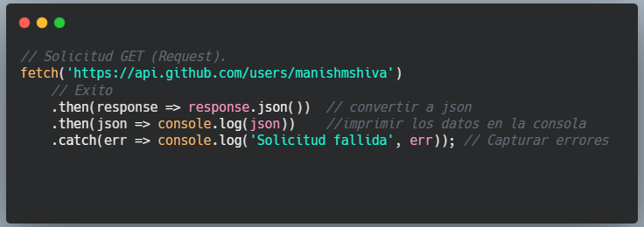
ASYNC- AWAIT
Promesas- Consumo
Ejemplo: Se consume un recurso de GitHub (Archivo Json), y se procesa el resultado.

Slide 17
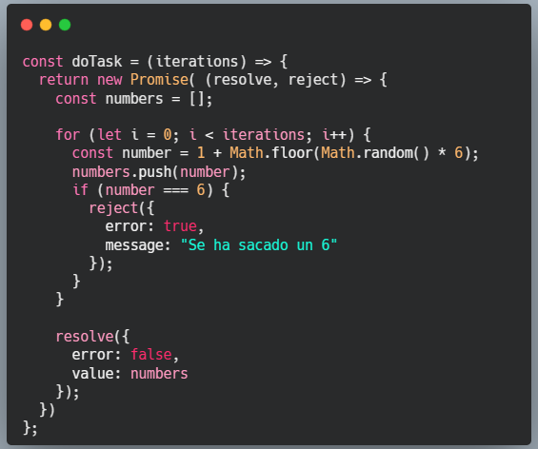
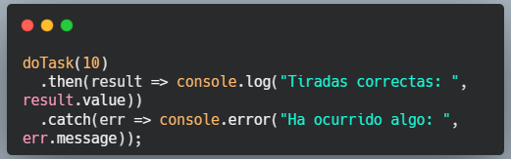
ASYNC- AWAIT
Promesas- Creación
Se retoma el ejemplo del callback y se modifica para que retorne una promesa.
Se crea un nuevo objeto que envuelve toda la función doTask().
Al new Promise() se le pasa por parámetro una función con dos callbacks:
El primer callback, resolve, lo utilizaremos cuando se cumpla la promesa.
El segundo callback, reject, lo utilizaremos cuando se rechace la promesa.

Slide 18
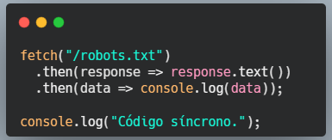
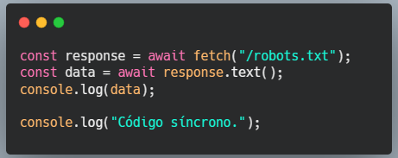
ASYNC- AWAIT
Async- Await
En ES2017 se introducen las palabras clave async/await, las cuales se usan para gestionar las promesas de una forma más lineal. Con async/await se sigue manejando promesas, sin embargo, hay ciertos cambios importantes:
Para pasar a gestionar las promesas de forma lineal se abandona el modelo no bloqueante y se pasa a uno bloqueante.
Se parte del ejemplo anterior que las promesas que estén en .then() sean cambiadas por await.
El await lo que hace es bloquear el proceso y lo hace esperar (await), hasta que resuelva la promesa.

Slide 19
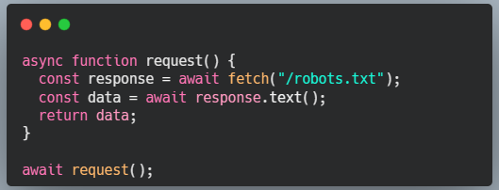
ASYNC- AWAIT
Async- Await
Para poder utilizar el await dentro de una función, se debe definir la función como asíncrona y al llamarla utilizar nuevamente el await. De esta manera se forma el par Async - Await.
Anteriormente era obligatorio mantener el par Async - Await, sin embargo, actualmente esto ya no es necesario, ya que se permite utilizar await fuera de funciones async si se encuentran en el nivel inicial de la aplicación, es decir en el ámbito global, gracias a algo llamado TOP LEVEL AWAIT.

Slide 20
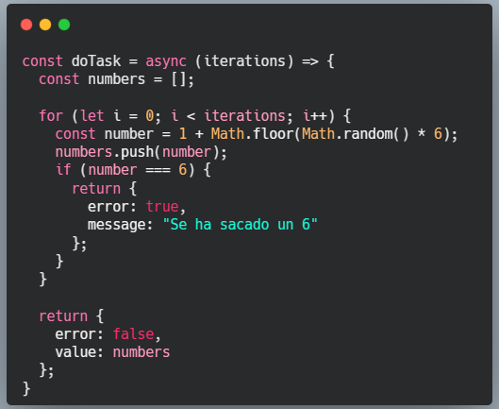
ASYNC- AWAIT
A partir del ejemplo visto anteriormente en los anteriores capítulos, la función doTask() realiza 10 lanzamientos de un dado y devuelve los resultados obtenidos o detiene la tarea si se obtiene un 6. La implementación de la función sufre algunos cambios, simplificándose considerablemente.
Async- Await - Ejemplo
Se añade la palabra clave async antes de los parámetros de la arrow function.
Se desaparece cualquier mención a promesas, se devuelven directamente objetos, ya que al ser una función async se devolverá todo envuelto en una Promesa.

Slide 21
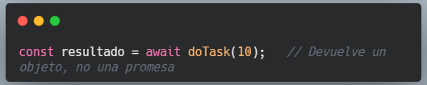
ASYNC- AWAIT
Async- Await - Ejemplo
Al momento de consumir promesas hay un cambio importante. No se utiliza .then(), sino que se usa await para esperar la resolución de la promesa, obteniendo el valor directamente:

Slide 22
